Slide 1

TIẾNG VIỆT 4
Tập 2
Tuần 22
Bài viết 3: Luyện tập
tả con vật (Quan sát)

Slide 2



Slide 3



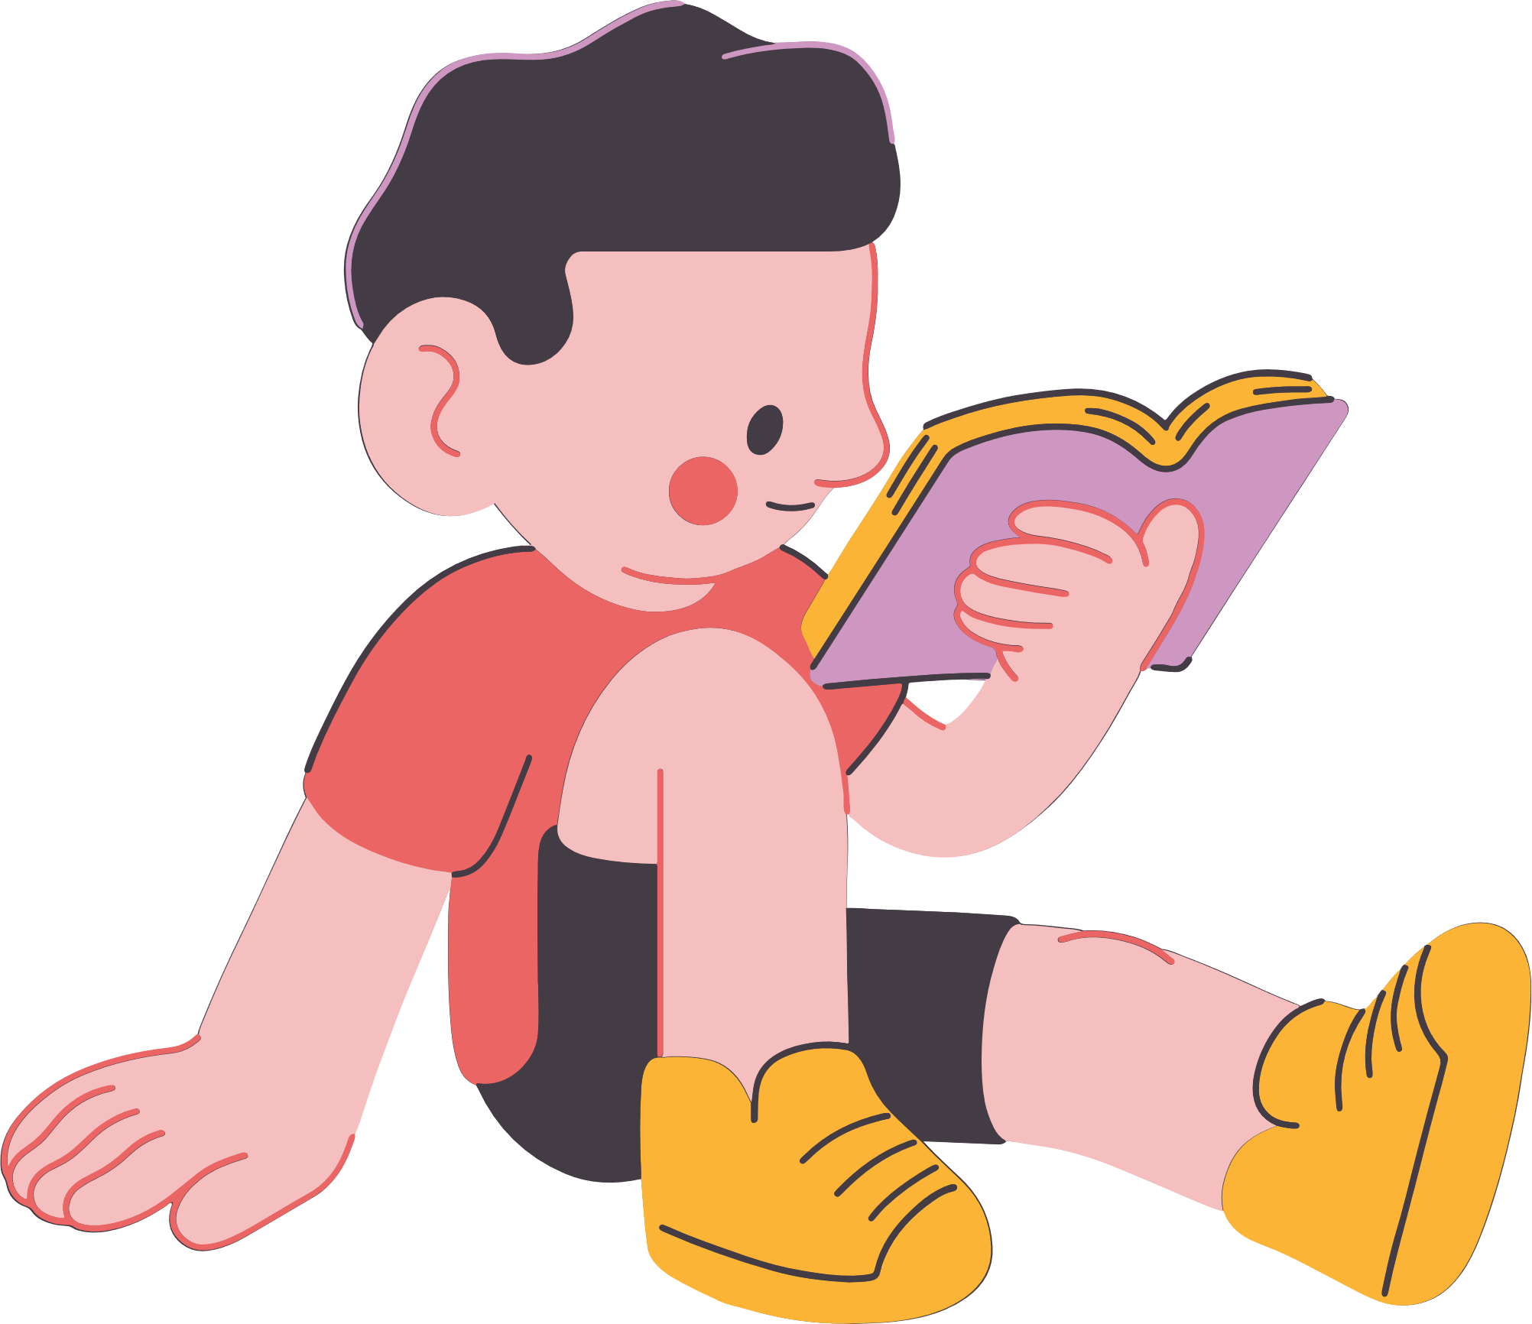
Em hãy nhắc lại cấu tạo của bài văn tả con vật?

Slide 4

Cấu tạo của bài văn tả con vật
Giới thiệu đối tượng miêu tả (một con vật, một số con vật)
Mở bài
Tả hình dáng con vật
Thân bài
Tả hình dáng con vật
Tả hình dáng con vật
Nêu cảm nghĩ về con vật
Kết bài

Slide 5


Slide 6


1
Đọc và trả lời câu hỏi

Slide 7

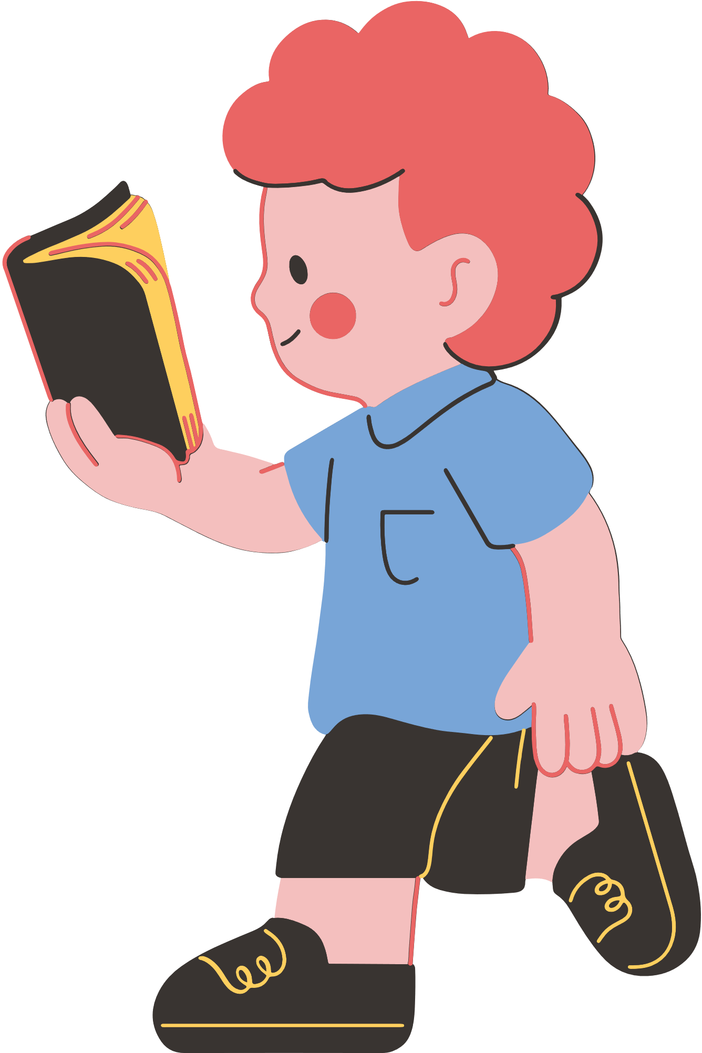
Giải nghĩa từ khó
Đọc bài văn Đàn chim gáy
Tạp dề:
Tấm vải có dây buộc, đeo trước người để giữ cho quần áo khỏi bẩn khi làm một số việc.
Vẩn quanh:
Quẩn quanh.

Slide 8

THẢO LUẬN NHÓM
a) Tác giả miêu tả những đặc điểm nổi bật nào về hình dáng con chim gáy? Để miêu tả được đúng, tác giả đã quan sát bằng cách nào?
b) Tác giả miêu tả những đặc điểm nổi bật nào về thói quen và hoạt động của con chim gáy? Để miêu tả được đúng, tác giả đã quan sát bằng những cách nào?
c) Tác giả đã sử dụng các biện pháp so sánh, nhân hoá như thế nào?

Slide 9
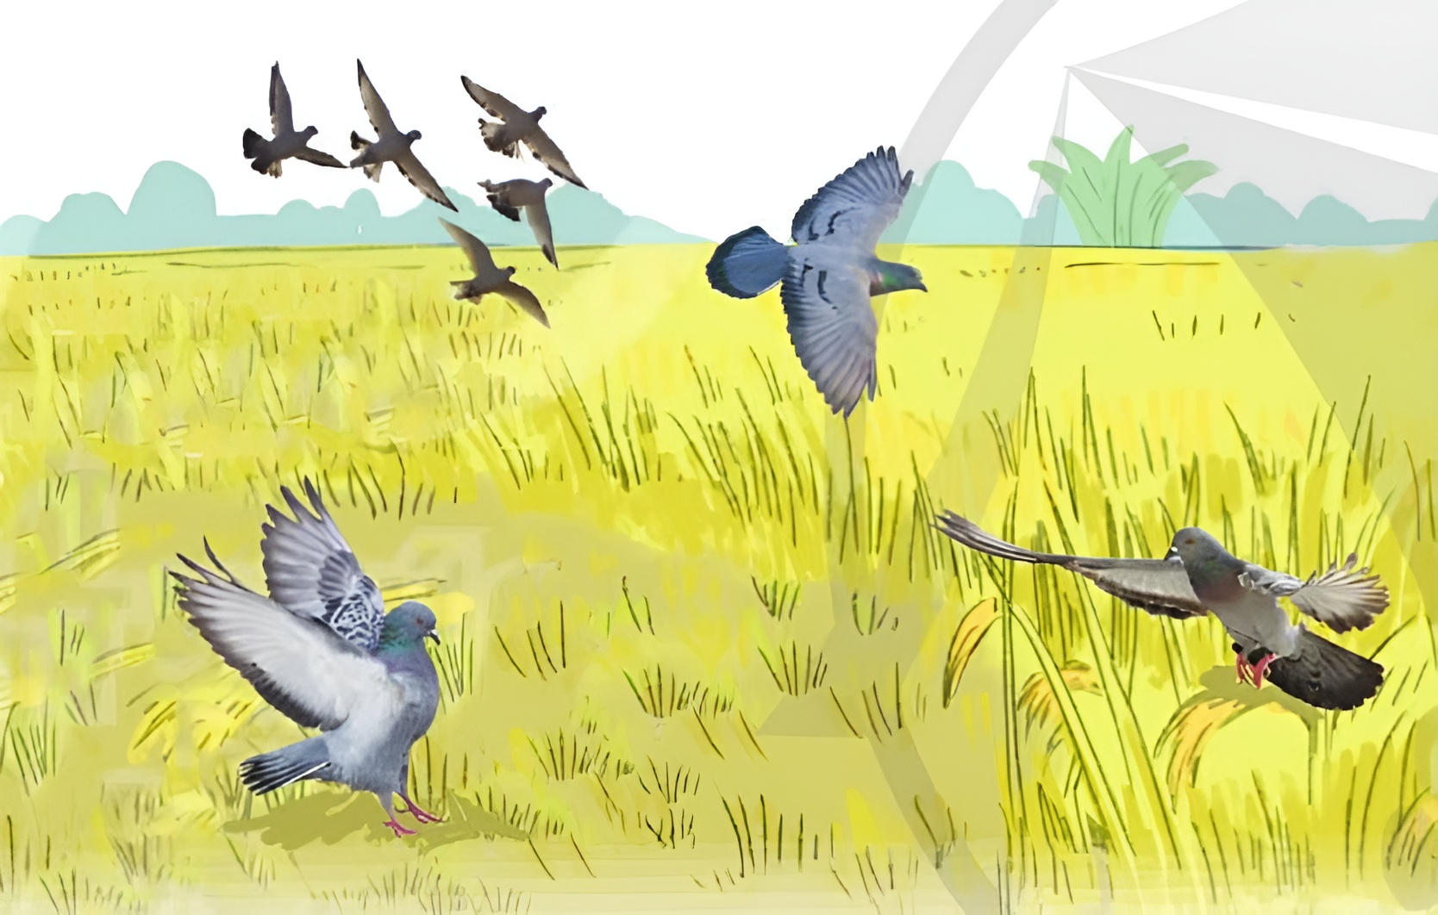
a) Tác giả miêu tả những đặc điểm nổi bật nào về hình dáng con chim gáy? Để miêu tả được đúng, tác giả đã quan sát bằng cách nào?
Những đặc điểm nổi bật về hình dáng con chim gáy:
béo nục; đôi mắt nâu trầm ngâm, ngơ ngác; bụng mịn mượt, cổ như quàng chiếc yếm có chuỗi hạt cườm.
Cách quan sát của tác giả: quan sát bằng mắt.

Slide 10
b) Tác giả miêu tả những đặc điểm nổi bật nào về thói quen và hoạt động của con chim gáy? Để miêu tả được đúng, tác giả đã quan sát bằng những cách nào?

Slide 11
Những đặc điểm nổi bật về thói quen và hoạt động của con chim gáy:
Bay về cánh đồng vào ngày mùa, bay vẩn quanh trên các ngọn tre.
Chim mái xuống trước, xòe đuôi như múa lượn, chim đực còn nán lại ở bờ tre, cất tiếng gáy, xong mới thủng thỉnh bước ra, ưỡn cái ngực lung linh cườm biếc.
Cả đàn chim tha thẩn nhặt thóc sau người mót lúa.
Cách quan sát của tác giả: quan sát bằng mắt và tai.

Slide 12
c) Tác giả đã sử dụng các biện pháp so sánh, nhân hoá như thế nào?
So sánh hoạt động: Cái đuôi chim mái lượn xòe như múa.
Nhân hoá:
Gọi con chim gáy bằng từ vốn dùng để gọi người: anh chàng

Slide 13
c) Tác giả đã sử dụng các biện pháp so sánh, nhân hoá như thế nào?
Nhân hoá:
Tả hoạt động, tính nết của con chim gáy bằng từ vốn dùng để tả người.
đủng đỉnh
thủng thỉnh
ưỡn ngực
tha thẩn
nhặt nhạnh
cặm cụi
phúc hậu
chăm chỉ

Slide 14
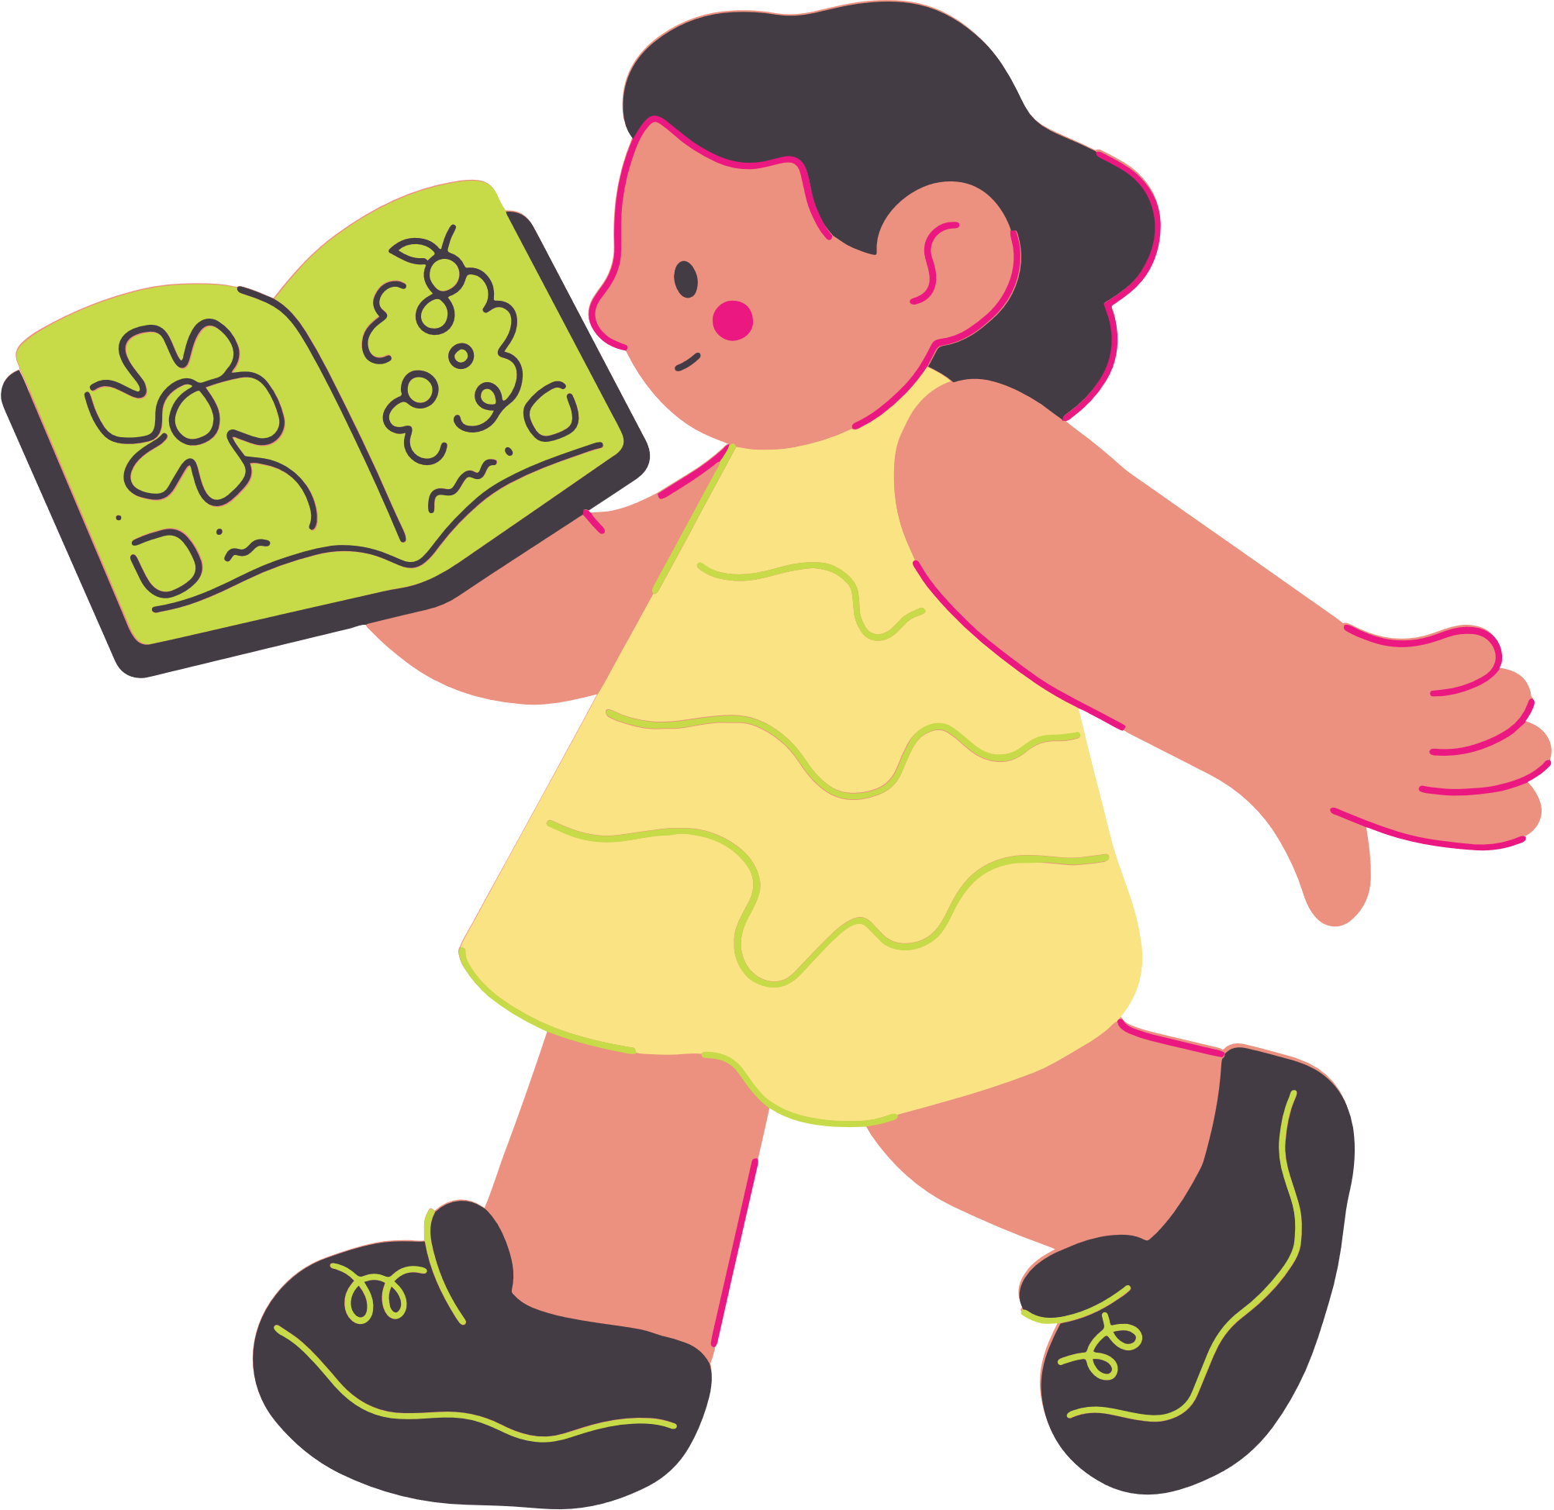
2
Quan sát con vật

Slide 15
THẢO LUẬN NHÓM
Nói lại kết quả quan sát ở nhà, dựa vào các gợi ý của SGK để bổ sung nhận xét cho nhau.

Slide 16
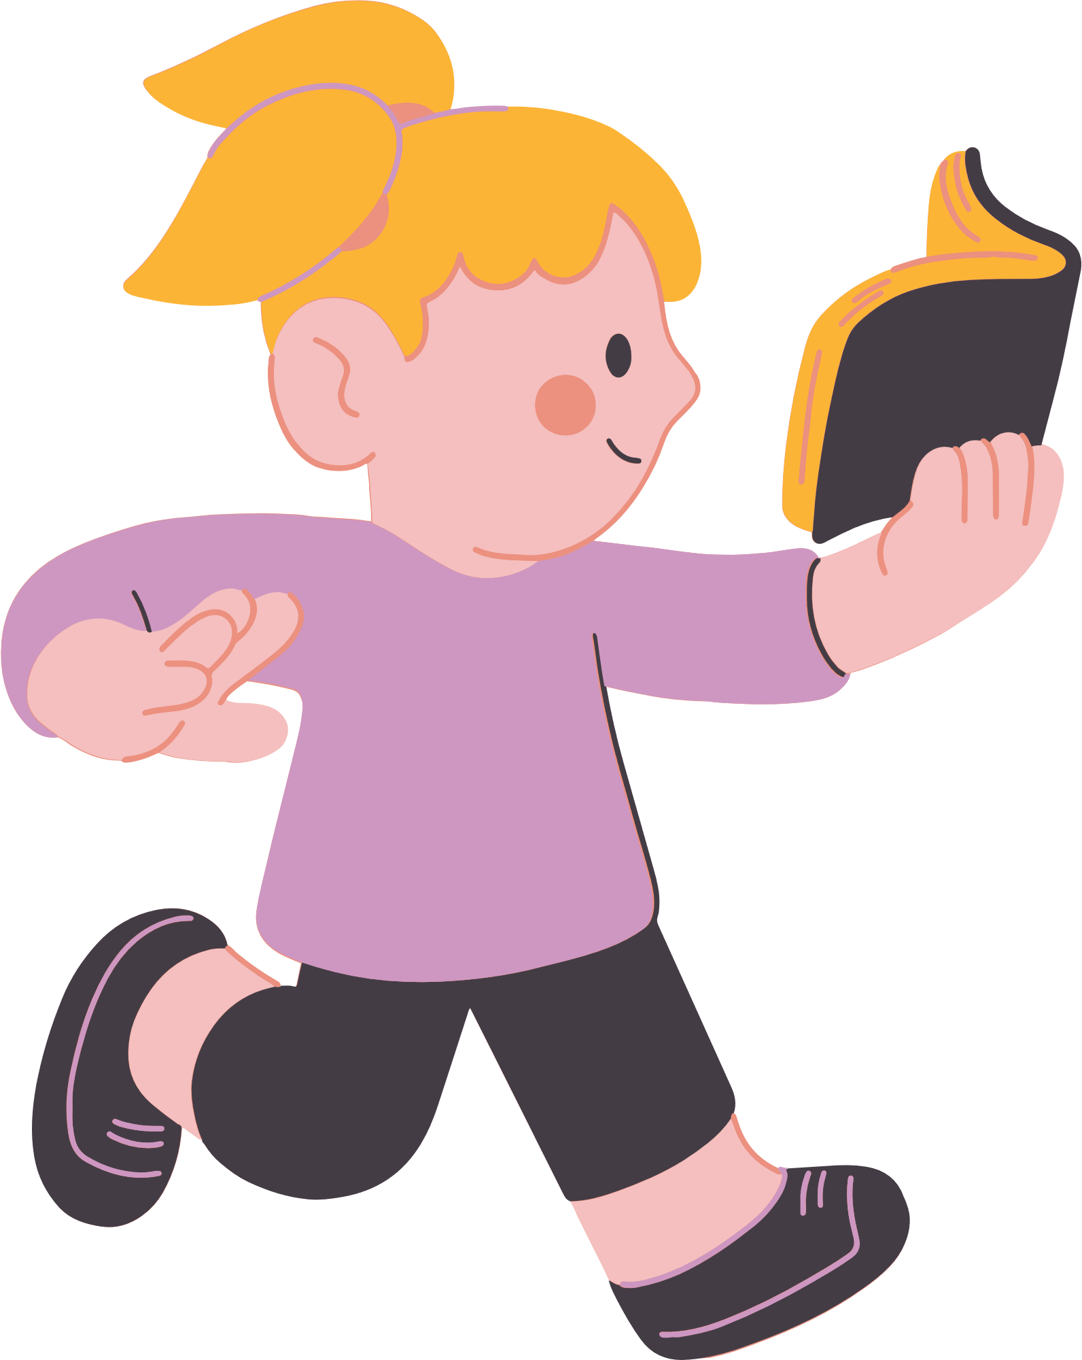
Gợi ý
a, Em định tả con vật nào?
b, Em quan sát bằng những cách nào?
- Quan sát hình dáng, hoạt động của con vật bằng mắt; cảm nhận bằng tay, nếu có thể.
- Cảm nhận tiếng kêu của con vật bằng tai.
c, Ghi lại vắn tắt kết quả quan sát.

Slide 17
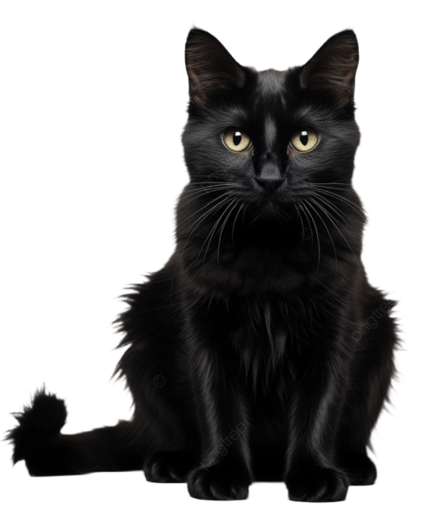
Tham khảo kết quả quan sát con mèo
Ngoại hình
Đó là chú mèo thuộc giống mèo mun, năm nay đã gần hai tuổi.
Chú nặng gần 5kg, lớn như quả dưa hấu - kích thước khá to lớn so với các chú mèo cùng giống khác.
Bộ lông màu đen tuyền từ đầu đến chân, không một sợi khác - nếu đứng im trong bóng tối và nhắm mắt thì không thể tìm thấy được.

Slide 18
Tham khảo kết quả quan sát con mèo
Hoạt động
Thích ngủ vào ban ngày và hoạt động vào ban đêm.
Thích nằm ngủ và sưởi nắng ở nơi cao, ít người qua lại.
Thích được vuốt ve, ôm ấp và chơi với các đồ vật có thể di chuyển như lá khô, túi bóng…
Thích ăn các loại cá khô, thịt xé nhỏ.
Có thể chạy nhảy rất nhanh, bắt chuột và thằn lằn rất giỏi.

Slide 19


Slide 20

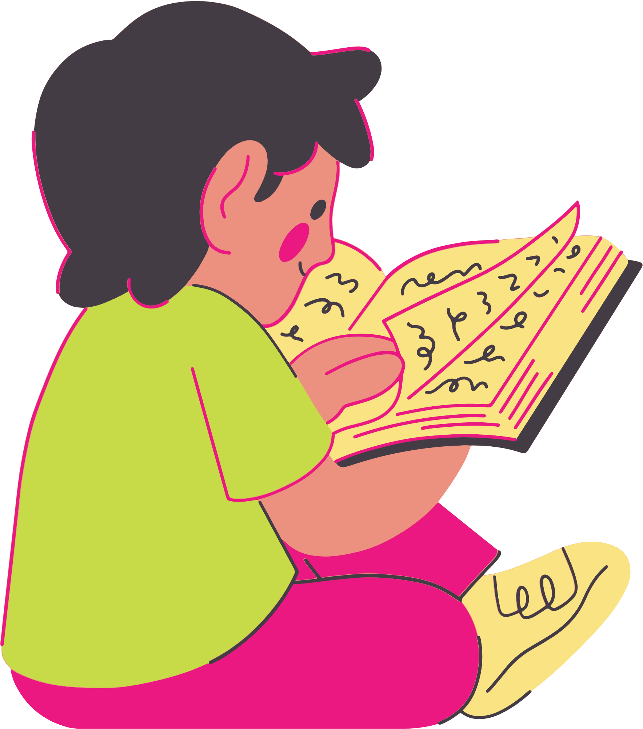
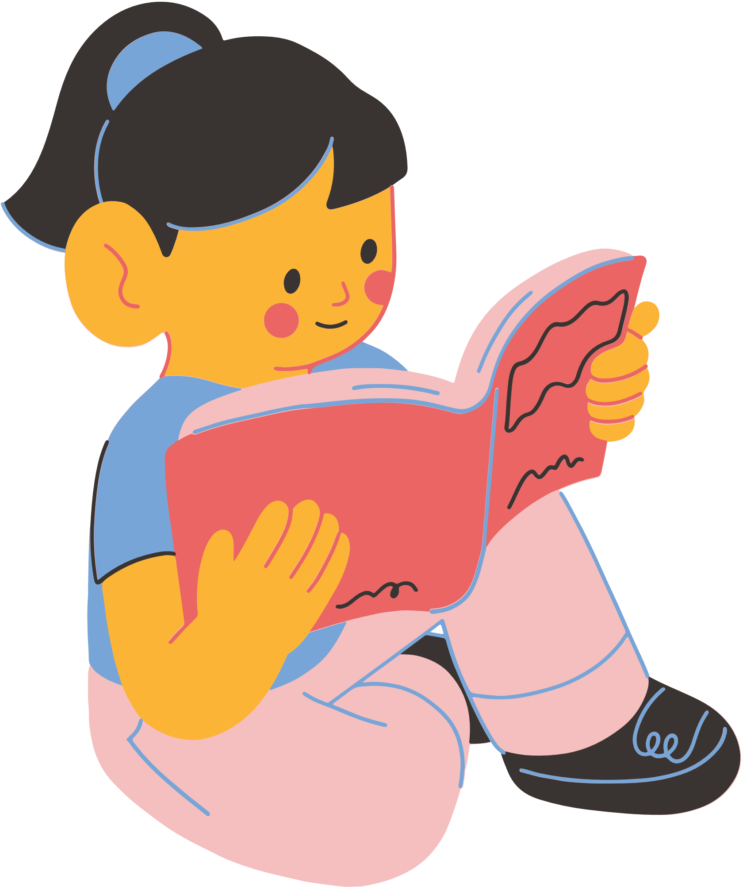
Ôn lại kiến thức đã học
Chuẩn bị
Bài đọc 4: Người lính dũng cảm

Slide 21



Slide 22


